Slide 1
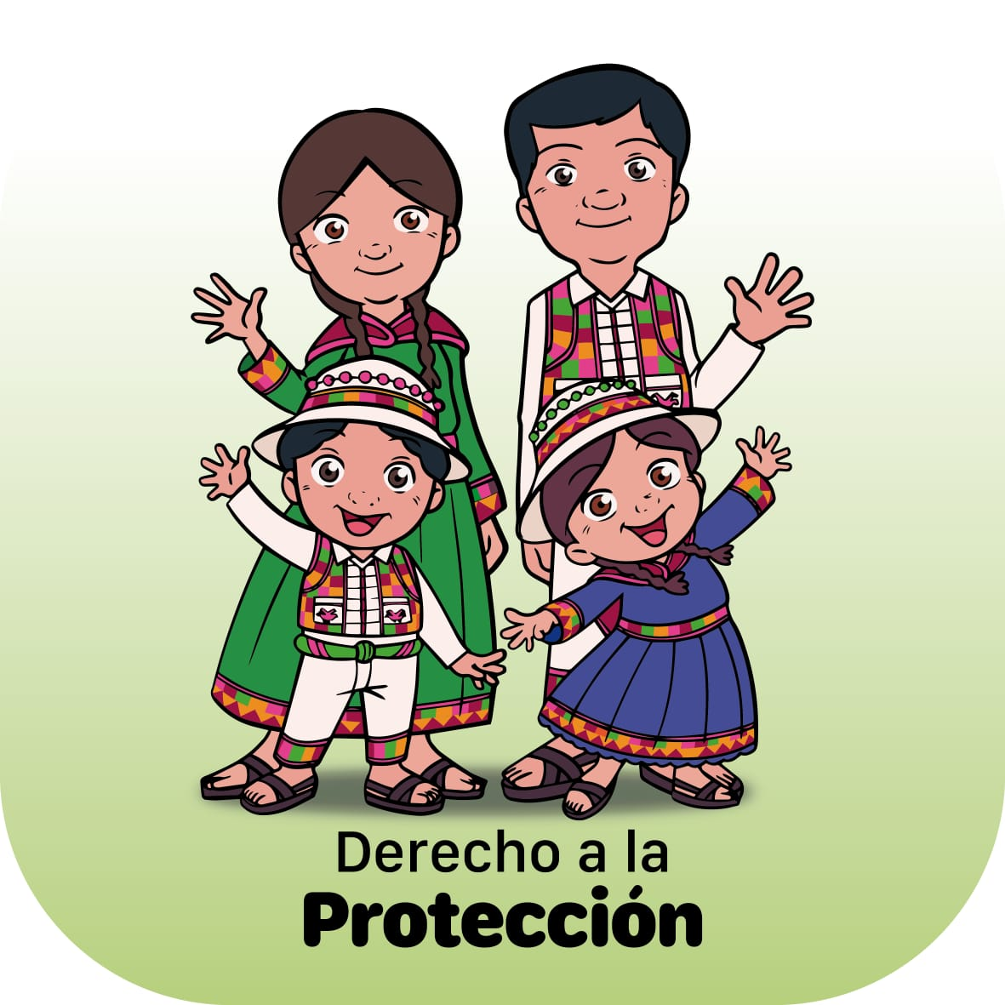
TITULO: NIÑOS, NIÑAS Y ADOLESCENTES PROTAGONISTAS DE SU DERECHO A LA PROTECCION EN LA UNIDAD EDUCATIVA DE CONDES, MUNICIPIO DE TACOBAMBA, POTOSI”
Freddy Flores Cuevas
Sucre Bolivia
2022

Slide 2
INTRODUCCIÓN
Los hechos de violencia que se presentan en nuestra sociedad, en la mayoría quedan en la impunidad, los factores son muchos entre ellos el desconocimiento de leyes que están a favor de la niñez, la difusión y sensibilización sobre derechos es aun débil. Por tanto surge la necesidad de implementar estrategias y políticas que permitan garantizar el Derecho a la Protección.
JUSTIFICACIÓN
Según los últimos estudios de la Violencia en Bolivia, 8 de cada 10 niños, niñas y adolescentes han sido castigados por una persona adulta, el 80% de las familias en Bolivia utiliza el castigo para educar o disciplinar a sus hijos/as, el 89.5% de los casos de maltrato infantil en Bolivia se producen dentro del hogar, de los cuales generalmente no se conocen, por estas situaciones críticas se plantea la necesidad y la urgencia de plantear estrategias educativas orientadas a prevenir y sensibilizar a los actores involucrados.

Slide 3
2. HIPOTESIS
1. PROBLEMA
“La niña María Luz Limachi Ticona, de la Unidad Educativa Condes, del Municipio de Tacobamba, Departamento de Potosí, presenta dificultades de aprendizaje y concentración, debido a que fue víctima de violencia sexual por parte su padrastro en el ámbito familiar, caso que fue identificado gracias al Comité de Protección Infantil”.
La consolidación y apropiación del Comité de Protección Infantil dentro del ámbito escolar por los actores de la comunidad educativa, incidirá positivamente en la identificación, prevención y denuncia de casos como de la niña María Luz, brindando de esta forma mayor protección y mejores condiciones para el aprendizaje dentro de la escuela.

Slide 4
4. OBJETIVOS ESPECIFICOS
3. OBJETIVO GENERAL
Prevenir toda forma de violencia en NNAJ, mediante la conformación y consolidación del Comité de Protección Infantil en la unidad educativa de Condes del Distrito Educativo de Tacobamba, para la identificación, prevención y denuncia de casos de violencia hacia las/os niños, niñas y adolescentes, que puedan sufrir por alguna razón en la escuela, familia y comunidad.
Desarrollar procesos dialógicos de sensibilización e información con sujetos y garantes de derecho, sobre la ruta de actuación y atención en casos de violencia infantil.
Conformar de manera democrática e informada el Comité de Protección Infantil, mediante la participación activa de los padres de familia, estudiantes y personal docente
Implementar de manera participativa acciones que coadyuven en la identificación y prevención de casos de violencia dentro del ámbito escolar y familiar.

Slide 5
5. RESULTADOS
RESULTADOS DE LA PROPUESTA
1. Sujetos y garantes de derecho de la Comunidad Educativa de Condes, fueron sensibilizados e informados sobre la ruta de atención y denuncia de casos de violencia infantil, mediante procesos de interaprendizaje y dialogo.
2. La Unidad Educativa de Condes cuenta con un Comité de Protección Infantil, conformado por representantes de los padres de familia, personal docente y estudiantes de manera participativa y democrática.
3. La comunidad educativa de Condes cuenta y desarrolla estrategias de identificación y prevención de casos de violencia dentro del ámbito escolar y familiar.

Slide 6
6. INDICADORES
INDICADORES DE LA PROPUESTA
A la conclusión del segundo trimestre el 80% de los niños, niñas y adolescentes de la Unidad Educativa de Condes, tienen conocimiento acerca de la ruta de atención y denuncia de casos de violencia infantil. A la conclusión del tercer trimestre el 90% de los padres de familia y personal docente de la Unidad Educativa de Condes, tienen conocimiento acerca de las responsabilidades que deben cumplir las instituciones involucradas en la ruta de atención y denuncia de casos de violencia infantil.
En el lapso de 3 meses el 85% de los actores de la comunidad educativa de Condes participan activamente en el proceso democrático de conformación del Comité de Protección Infantil. Al cierre de la gestión escolar el Comité de Protección Infantil de la Unidad Educativa de Condes, conformado por representantes de padres de familia, estudiantes y personal docente, ejecuta un 70% de su plan de actividades para prevenir toda forma de violencia infantil en el ámbito escolar y familiar.
A la conclusión de la gestión escolar la Unidad Educativa de Condes, implementa 3 estrategias de identificación y prevención de casos de violencia en coordinación con la Defensoría de la Niñez y los actores de la comunidad educativa.

Slide 7
6. ACTIVIDADES
ACTIVIDADES DE LA PROPUESTA
Desarrollo de eventos de formación con niños, niñas y adolescentes sobre la ruta de atención y denuncia de casos de violencia. Elaboración de material audiovisual con sujetos y garantes de derecho sobre la ruta de atención y denuncia de casos de violencia. Diseño de juegos y cuadros didácticos para las unidades educativas y viviendas familiares sobre la ruta de atención y denuncia de casos de violencia. Desarrollo de actividades creativas entre sujetos y garantes de derecho con el propósito de conocer la ruta de atención y denuncia de casos de violencia.
Diseño de material audiovisual sobre el proceso de conformación del Comité de Protección Infantil y su importancia. Adquisición de material para la conformación y visibilización del Comité de Protección Infantil. Intercambio de experiencias para conocer sistemas de protección infantil y funcionamiento de los Comités. Diseño y elaboración del Plan de actividades para prevenir toda forma de violencia infantil.
Conformación de un Elenco Teatral para la puesta en escena de obras teatrales orientadas a prevenir toda forma de violencia. Elaboración del Plan de Convivencia Pacífica con la participación de los actores de la comunidad educativa. Implementación de buzones de denuncia y sugerencia en ambientes de la Unidad Educativa Desarrollo de campañas en contra de la violencia infantil, con participación de sujetos y garantes de derecho.

Slide 8
CONCLUSIÓN ILLAKU?
En definitiva la problemática identificada en la presente propuesta, es una situación que se suscita en varios contextos de nuestro país, las cuales en su mayoría no logran encontrar justicia, ya que las instituciones supuestamente responsables no cumplen con sus roles asignados, además tenemos un sistema de justicia que no es accesible a poblaciones vulnerables como ser los niños, niñas y adolescentes, a esto debemos sumar la naturalización de la violencia por parte de los adultos, que recurren a la violencia como un recurso para educar y disciplinar a los niños, sin conocer los daños gravísimos que generan en el desarrollo integral, por tal situación consideramos importante implementar estrategias para prevenir toda forma de violencia infantil.

Slide 9
“Una vulneración de los derechos, no se trata de un hecho privado, porque todo lo concerniente al desarrollo integral de una niña, niño y adolescente es de interés público, la protección de sus derechos es responsabilidad de la comunidad educativa en su conjunto”.

Slide 10
Gracias

